Slide 1
Молодежный Движ 2019 – максимально заряженный

Slide 2
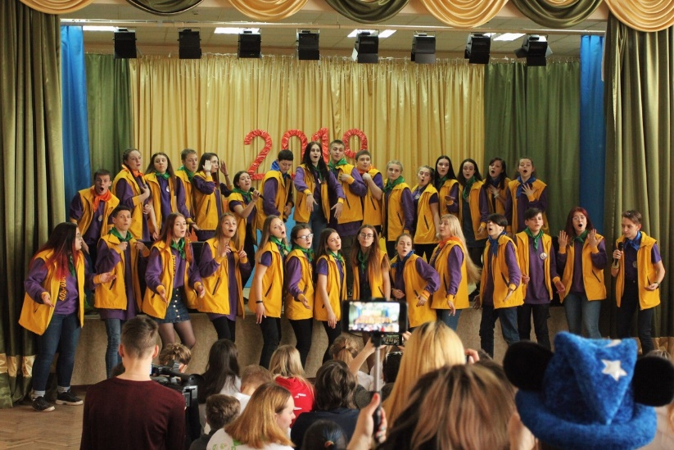
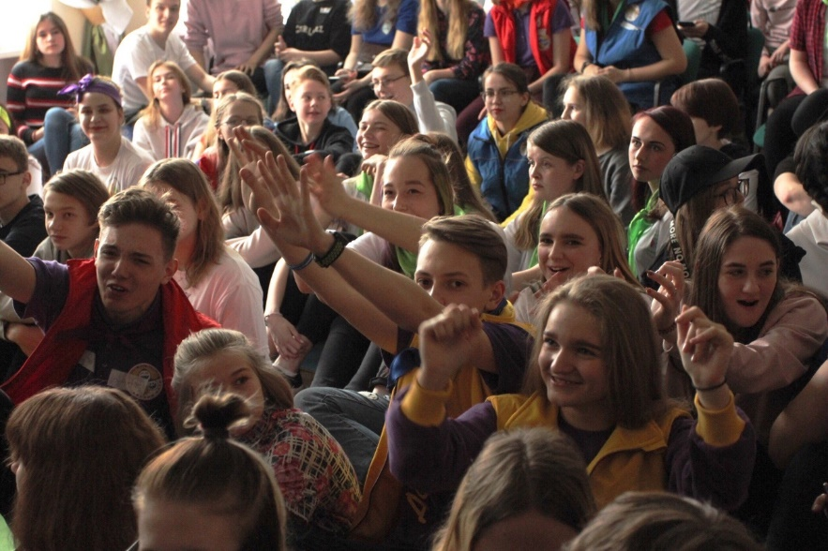
Краткая аннотация
Активной молодежью города Кандалакша при поддержке учреждения молодежной политики МБУ "Центр содействия социальному развитию молодежи "Гармония" был организован, уже ставший ежегодным, III межрегиональный фестиваль молодежи "Молодежный Движ" - объединяющий молодежь Северо-Западного cФедерального округа. Четырехдневная программа фестиваля наполнена всевозможными культурными, спортивными и развлекательными мероприятиями, способствующими раскрытию творческого потенциала молодежи, их личностному росту и укреплению дружеских связей молодежи из разных городов.

Slide 3
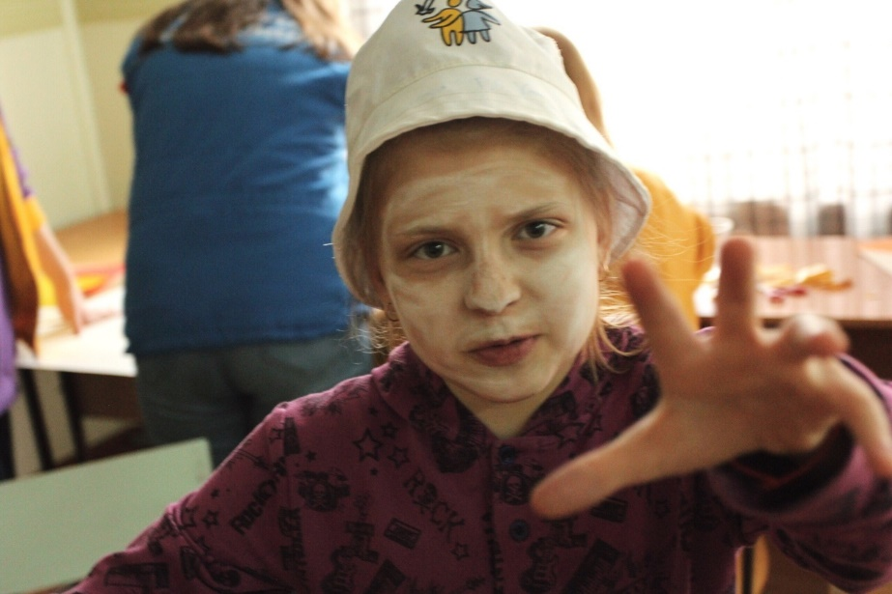
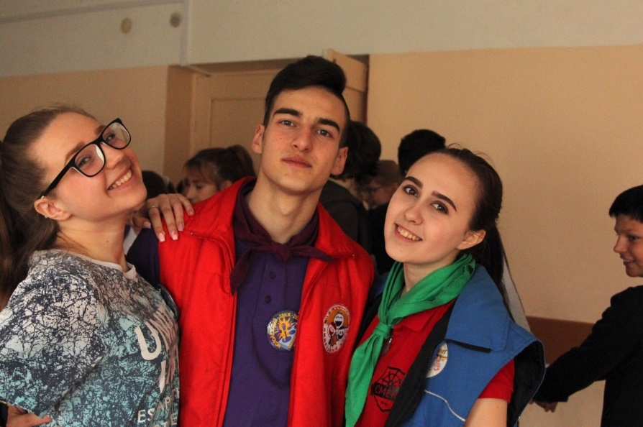
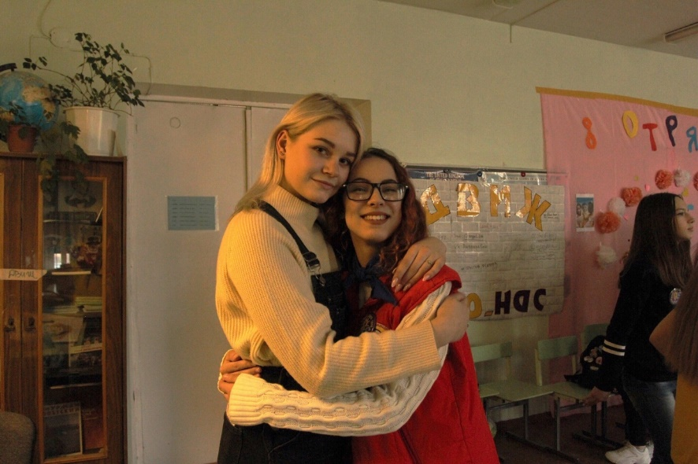
Цель:
Организовать межрегиональный фестиваль молодежи с участием представителей учреждений молодежной политики, общественных организаций из городов Мурманской области, Карелии и Санкт-Петербурга, общим количеством не менее 200 человек.

Slide 4
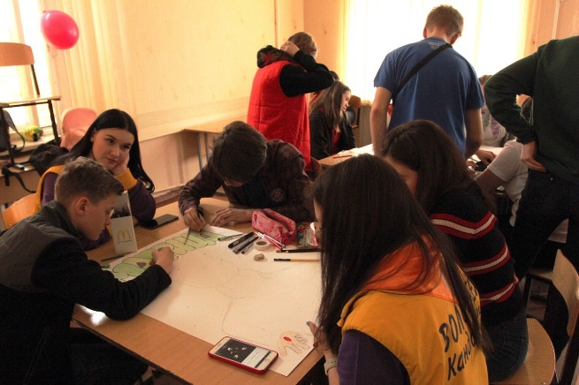
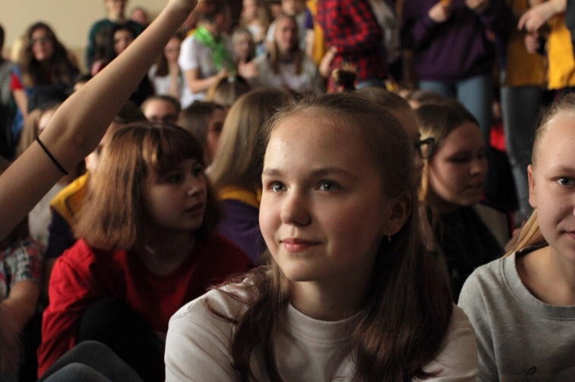
Задачи:
•Обучение добровольцев мастерству вожатого;
•Проведение фестиваля молодежи;
•Популяризация волонтерского движения через проведение массовых молодежных акций;
•Поддержки и выявления талантливых и творчески работающих лидеров молодежных общественных объединений и инициативных групп, действующих на территории Кандалакшского района;
•Содействие социализации молодежи и развитию ее социальной активности;
•Создание банка данных форм и методов развития добровольческого движения и организация добровольческих акций.
•Информирование населения о ходе реализации проекта через СМИ.

Slide 5
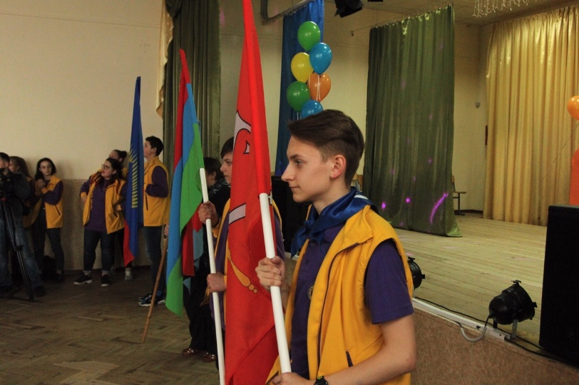
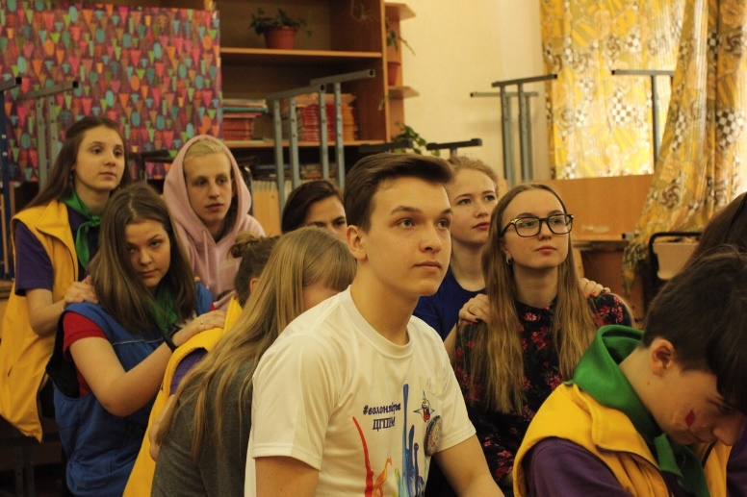
Мультипликативность:
Дальнейшее развитие весьма очевидно, укрепленные партнерские связи с молодежными общественными организациями и учреждениями молодежной политики в Северо-Западном федеральном округе будет положительно сказываться на дальнейшем развитие молодежи Мурманской области и созданию подобных межрегиональных молодежных инициатив. Возможно увеличение количества регионов- участников.

